Slide 1


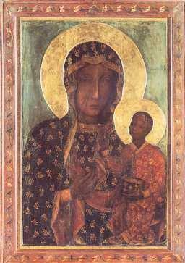


BALADE EN POLOGNE

Slide 2
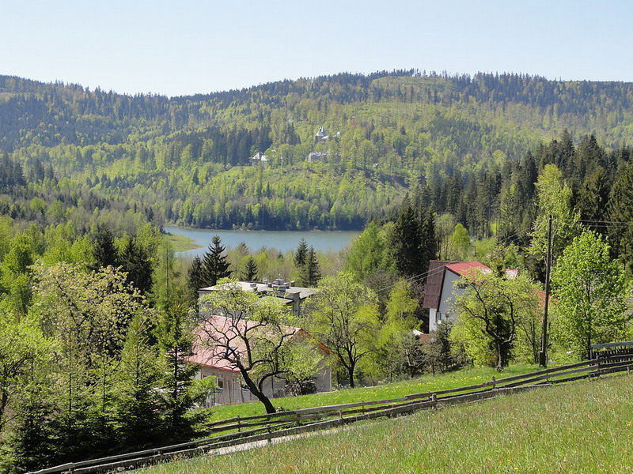
Vue du Lac Czerniańskie : réservoir du barrage créé aux fins de la conservation d'eau potable à la jonction des rivière blanc et noir Wisełki ,flux de la Vistule en Silésie .

Slide 3
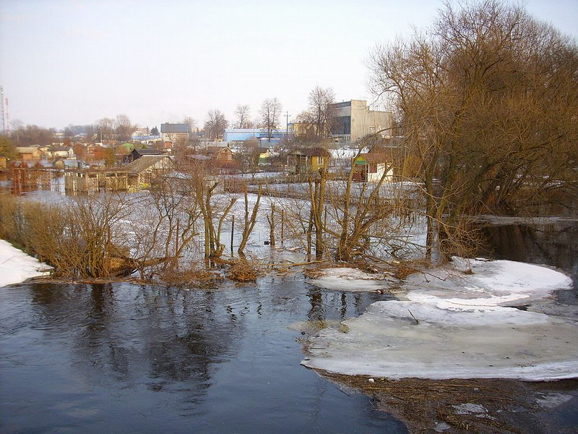
La Krzna est une rivière qui s'écoule en Pologne dans la voïvodie de Lublin. Son cours fait 120 km. Elle rejoint le Bug à la frontière biélorusse, non loin de Brest. C'est donc un sous-affluent de la Vistule..

Slide 4
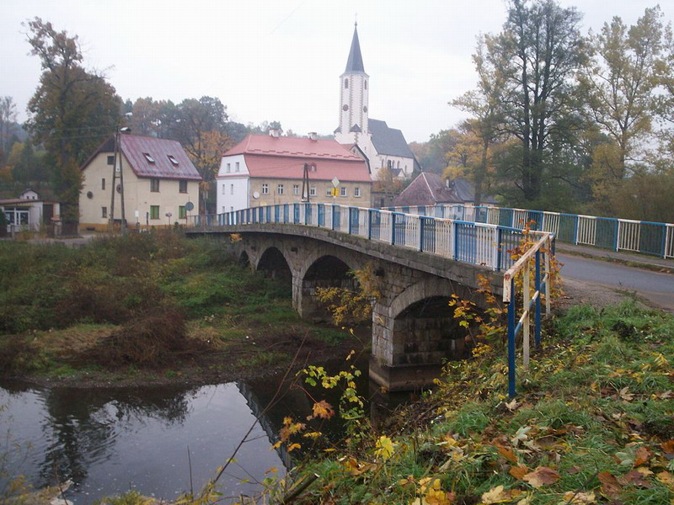
Ciechanowice est un village de Pologne, situé dans le quartier Kamienna ,de la municipalité de Marciszów en province de Basse-Silésie ,

Slide 5
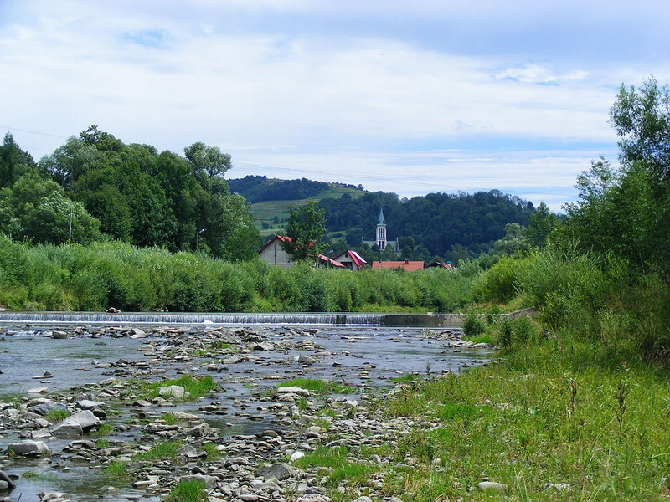
Mszana Dolna est une ville de Pologne, située dans le sud du pays, dans la voïvodie de Petite-Pologne. Elle constitue une gmina urbaine du powiat de Limanowa.

Slide 6
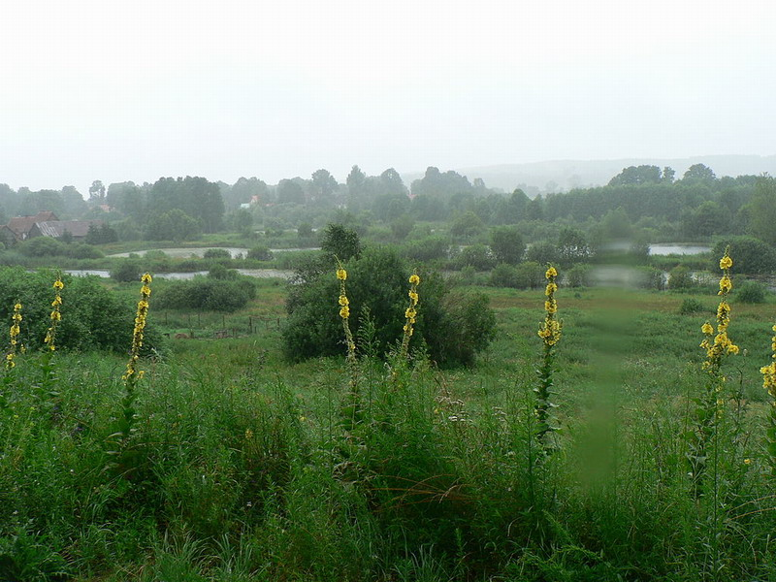
La lyny est une rivière dans le nord-est de la Pologne ( Warmie et Mazurie ) et la Russie, (Oblast de Kaliningrad ). affluent Gauche de la Pregel . Elle s’écoule à travers le Lake du District Olsztyn et la plaine Sępopolska .

Slide 7
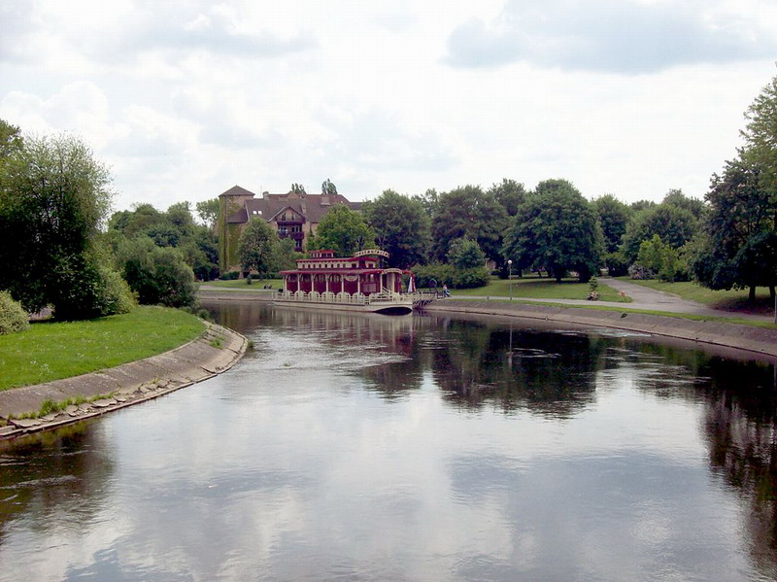
La rivière Gwda à Shaw qui est une ville et municipalité dans le nord-ouest de la Pologne , dans la province de Wielkopolska , siège du comté Pila . Située à la frontière du lac Wałeckie et Lac Krajenski.

Slide 8
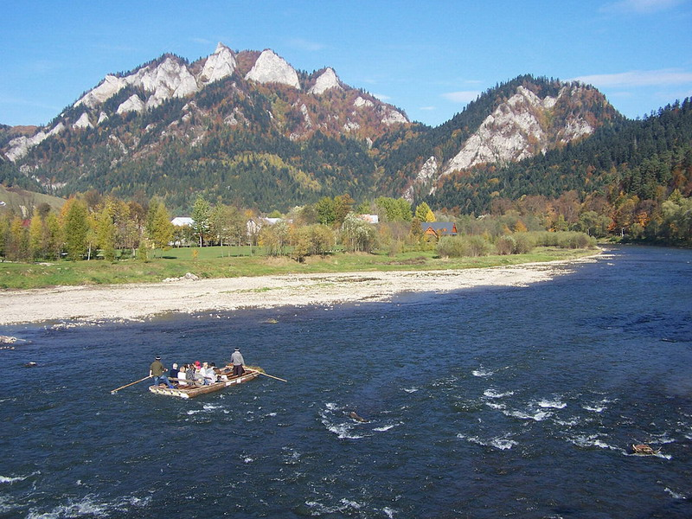
Trzy Korony est le sommet du Massif des Trois Couronnes, une partie indépendante d'une gamme appelée Pieniny dans le sud de la Pologne .

Slide 9
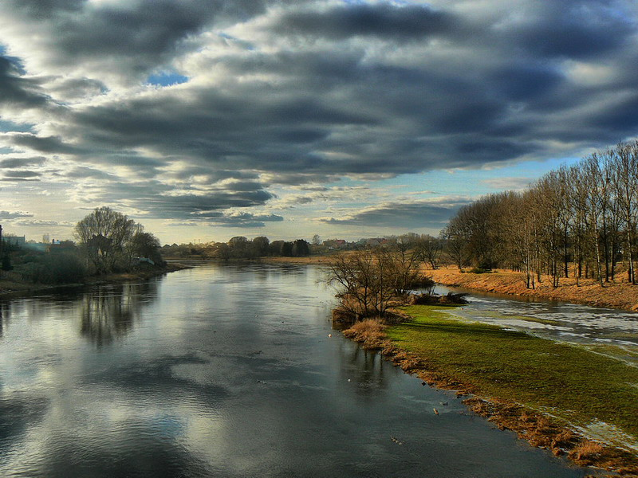
La Warta est une rivière du centre-ouest de la Pologne, un affluent de la rive droite de l’Oder.

Slide 10
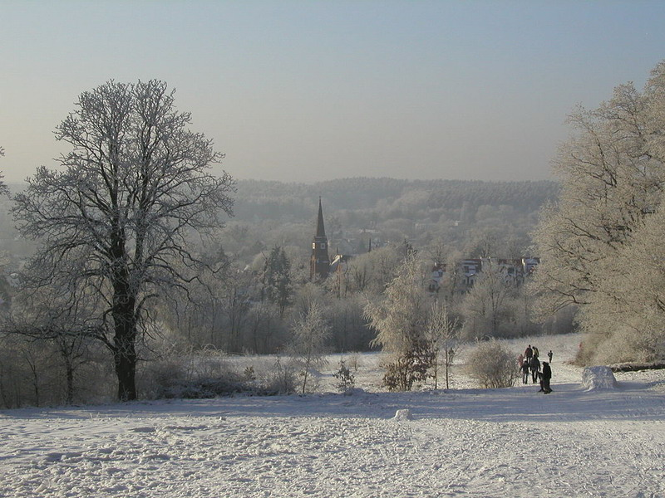
Widok est un village polonais de la gmina de Chynów dans la powiat de Grójec de la voïvodie de Mazovie dans le centre-est de la Pologne.

Slide 11
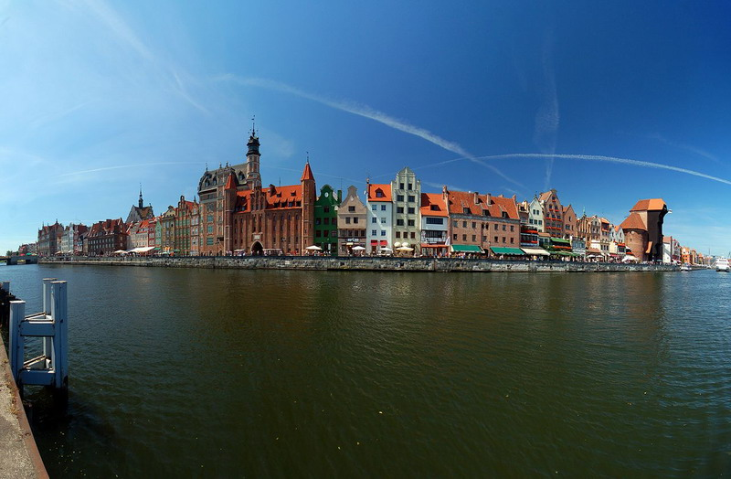
Gdańsk, Gduńsk en cachoube, Danzig en allemand, située sur la mer Baltique, est la 6ᵉ ville de Pologne par sa population et la plus grande ville portuaire de ce pays.

Slide 12
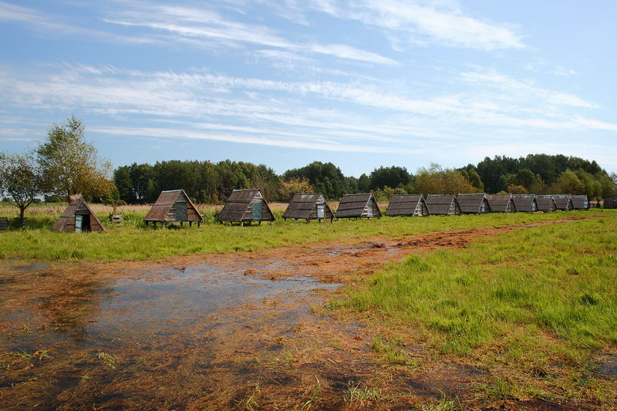
Camping a Sztabin . quise trouve à environ 21 kilomètres (13 miles) au sud-est de Augustów et 63 km (39 miles) au nord de la capitale régionale de Białystok .

Slide 13
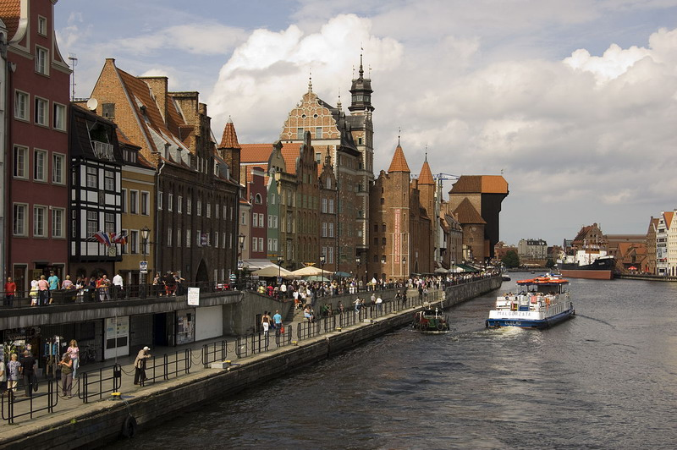
Les quais de Gdansk avec au bout de ce quai , La grande grue, qui est une porte de ville en Gdansk en brique et bois avec une double fonction de grue .c’est le plus célèbre monument de la ville.

Slide 14
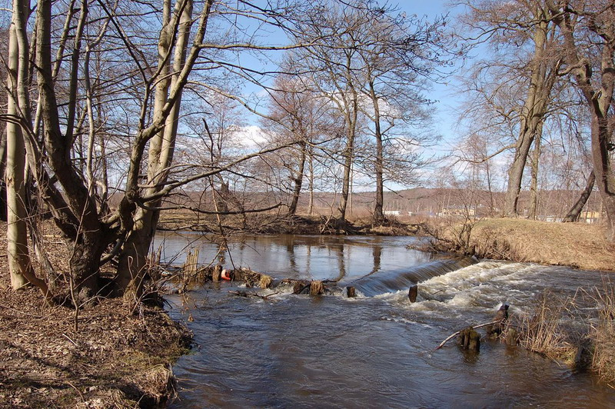
Barrage a poissons sur La rivière a Reda: Réda en cachoube, Rheda en allemand, est une ville de Poméranie qui fait partie de la conurbation cachoube et fait partie de la banlieue de la Tricité.

Slide 15
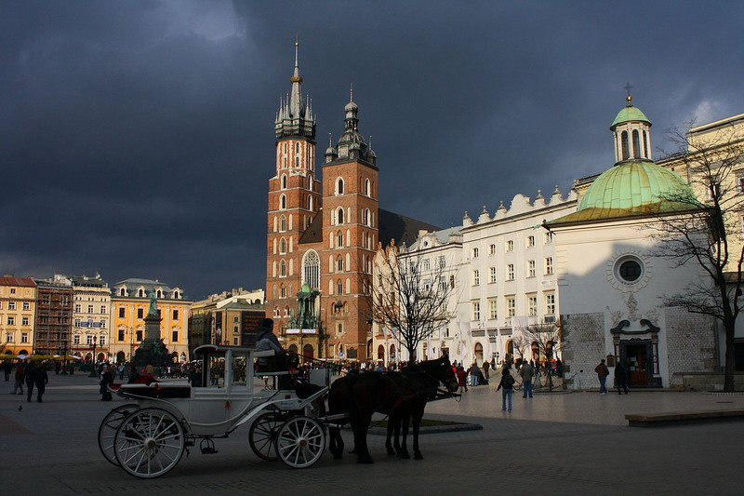
Cracovie est la deuxième ville de Pologne, chef-lieu de la voïvodie de Petite-Pologne ; elle est située à 300 km au sud de Varsovie, sur la Vistule.

Slide 16
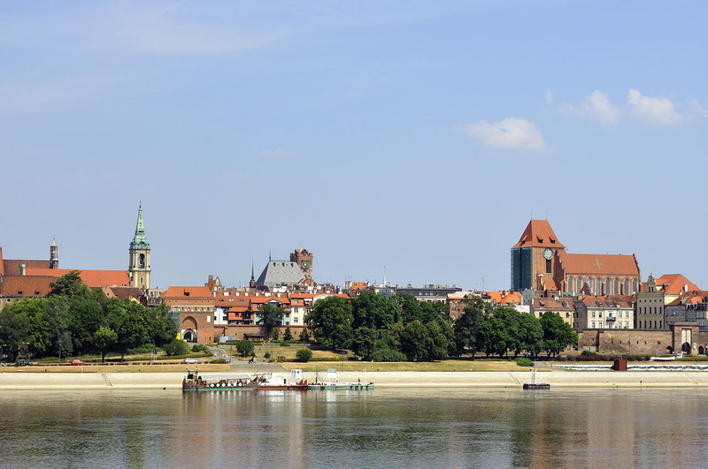
Toruń est une ville en Pologne situé sur la Vistule, dans la voïvodie de Couïavie-Poméranie. Elle doit ses origines à l'ordre des chevaliers teutoniques qui y construit un château pour l'État teutonique au milieu du XIIIe siècle, pour servir de base à la conquête et à l'évangélisation de la Prusse.

Slide 17
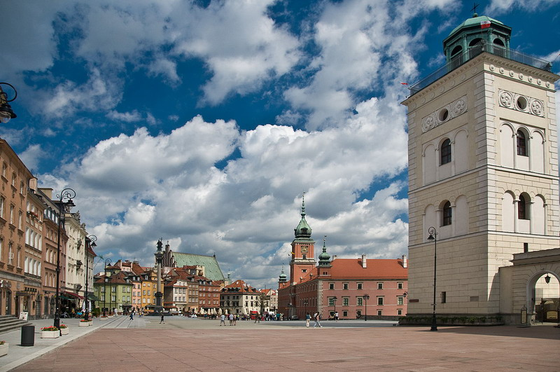
Varsovie est depuis 1596 la capitale première ville de la Pologne et depuis 1999 le chef-lieu de la voïvodie de Mazovie. Elle est située sur la Vistule, à environ 370 km de la mer Baltique et des Carpates.

Slide 18
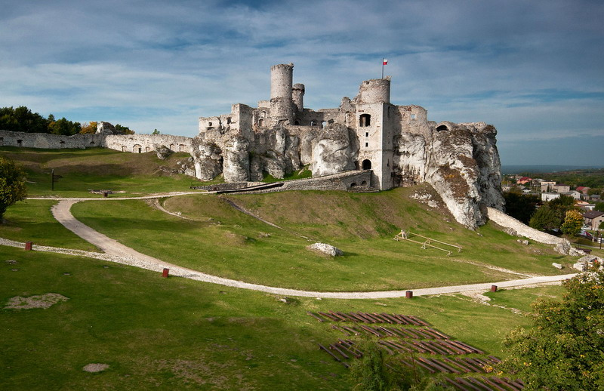
Château Ogrodzieniec - ruines du château médiéval dans le Jura cracovien . Reconstruit à plusieurs reprises dans son histoire, le château a été construit du 14e au 15e siècle par la famille Włodkowie Sulimczycy. Le château est situé à515,5 m de haut sur la Góra Zamkowa), la plus haute colline du Jura cracovien .

Slide 19
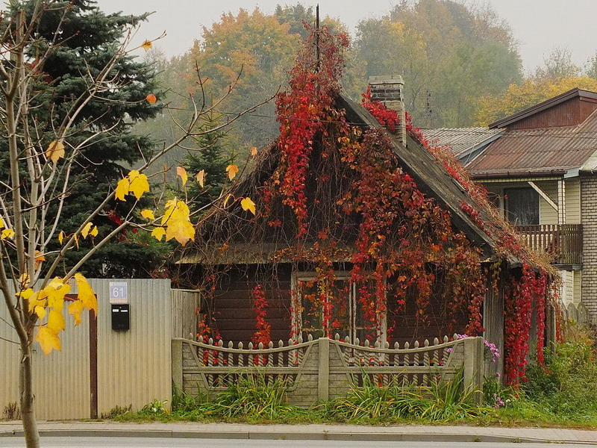
Maison datant de 1920 à Bodzentyn qui est une ville polonaise de la voïvodie de Sainte-Croix et du powiat de Kielce. Elle est le siège de la gmina de Bodzentyn; elle s'étend sur 8,65 km² et comptait 2.228 habitants en 2008.

Slide 20
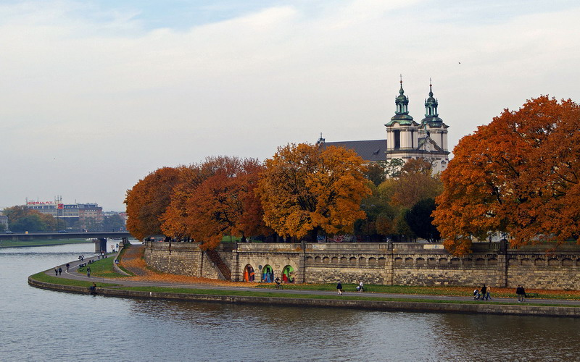
la Vistule à Cracovie : La Vistule prend sa source dans les Beskides occidentales en haute Silésie à 1 106 m d'altitude et parcourt 1 047 km à travers la Pologne avant de se jeter dans la mer Baltique près de Gdańsk.

Slide 21
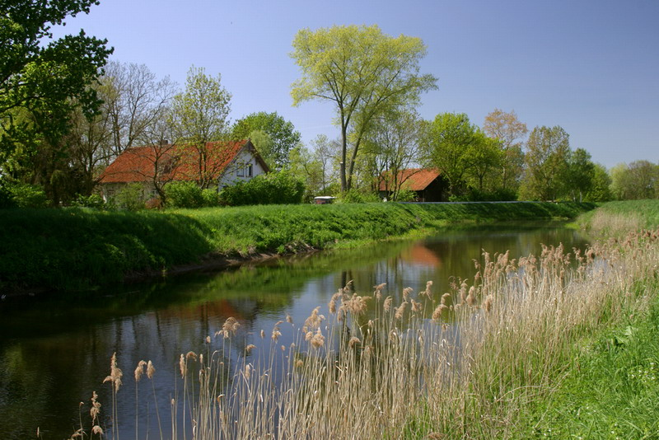
Lędowo-Osiedle est un village sur les rives de la Motlawa dans le district administratif de Ustka, dans le comté de Słupsk , en Voïvodie de Poméranie , dans le nord de la Pologne.

Slide 22
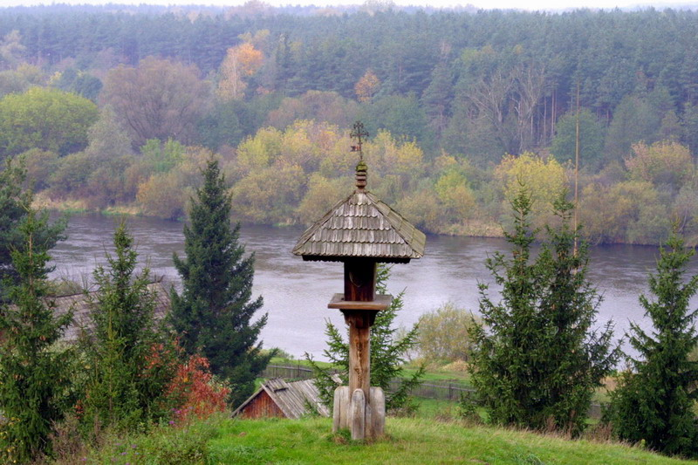
Nowogród est une petite ville dans le nord Pologne , située à environ 13 km de la ville de Lomza , dans le comté de Łomża, en Voïvodie de Podlachie , elle est centrée sur la zone connue comme Skansen Kurpiowski qui est un musée en plein air , avec plusieurs exemples de l'architecture du 19ème siècle la plupart de la région de Kurpie .

Slide 23
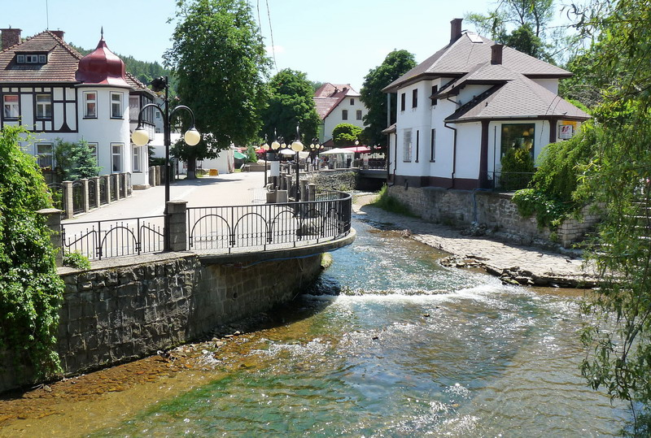
Polanica-Zdrój est une ville de Pologne, située dans le sud-ouest du pays dans la voïvodie de Basse-Silésie.

Slide 24
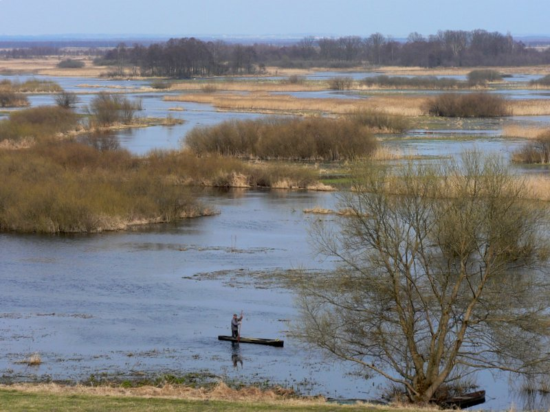
La Biebrza est une rivière située en Pologne et en Biélorussie. La quasi-totalité de la vallée de la Biebrza est protégée, depuis les sources de la rivière jusqu'à son embouchure dans la Narew

Slide 25
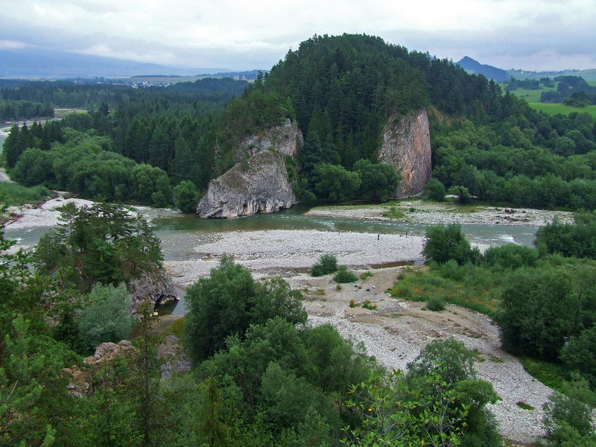
Réserve naturelle percée Bialki:qui est réserve naturelle près de la ville Krempachy, dans la province de Malopolska .

Slide 26
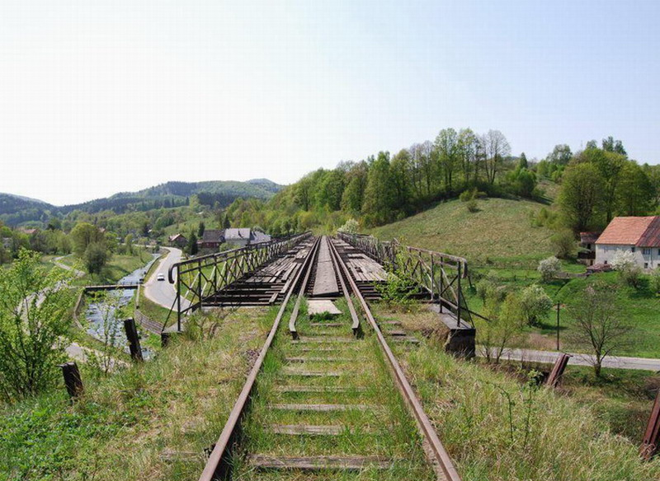
Viaduc sur la ligne Bistrica ,au village frontalier de Jedlinka et Olszyniec

Slide 27
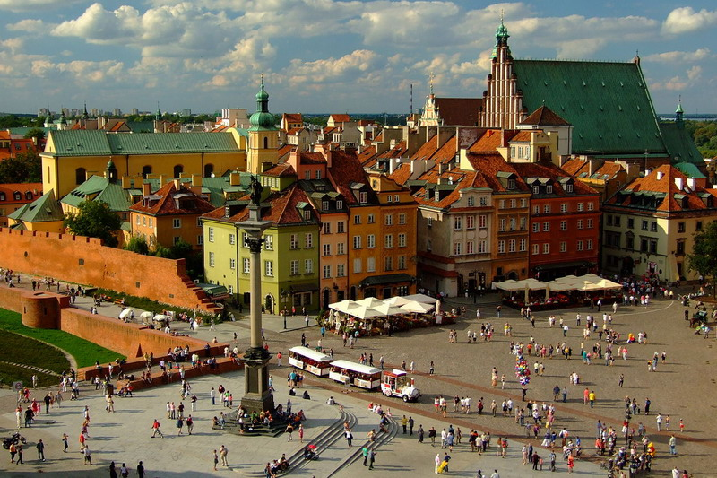
Vue de la vieille ville de Varsovie. Varsovie est depuis 1596 la capitale première ville de la Pologne et depuis 1999 le chef-lieu de la voïvodie de Mazovie. Elle est située sur la Vistule, à environ 370 km de la mer Baltique et des Carpates.

Slide 28
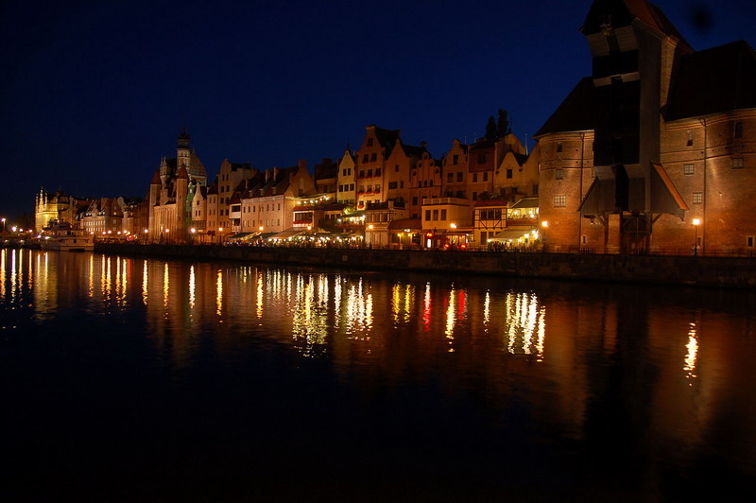

DO WIDZENIA
Gdańsk , est la 6e ville de Pologne par sa population et la plus grande ville portuaire de ce pays. Entre 1975 et 1998, la ville fut le chef-lieu de la voïvodie de Gdańsk et depuis 1998, Gdańsk est le chef-lieu de la voïvodie de Poméranie et a rang de powiat-ville.

